Slide 1
IV НАУЧНО-МЕТОДИЧЕСКАЯ ДЕКАДА «АКТУАЛЬНЫЕ ВОПРОСЫ НАУКИ И ПРАКТИКИ В ОБРАЗОВАТЕЛЬНОМ ПРОСТРАНСТВЕ РЕГИОНА»
Развивающие игры как средство формирования навыков экономии у детей дошкольного возраста
Выступающий
Перова Любовь Вячеславовна
15–16 ноября 2023 г.

Slide 2
IV НАУЧНО-МЕТОДИЧЕСКАЯ ДЕКАДА «АКТУАЛЬНЫЕ ВОПРОСЫ НАУКИ И ПРАКТИКИ В ОБРАЗОВАТЕЛЬНОМ ПРОСТРАНСТВЕ РЕГИОНА»
Цель: создание информационно-игровой среды для формирования интереса к экономической деятельности.
Задачи:
1. Дать первичные финансовые и экономические представления;
2. Обогатить словарный запас основными финансово-экономическими понятиями, соответствующими возрасту;
3. Стимулировать мотивацию к бережливости, накоплению, полезным тратам;
4. Способствовать формированию основных качеств по умению принятия самостоятельных решений.

Slide 3
Актуальность финансового воспитания:
Осознание того что средства зарабатываются собственным трудом
Использование познавательных процессов в практической экономической деятельности
Проявление нравственных качеств

Slide 4
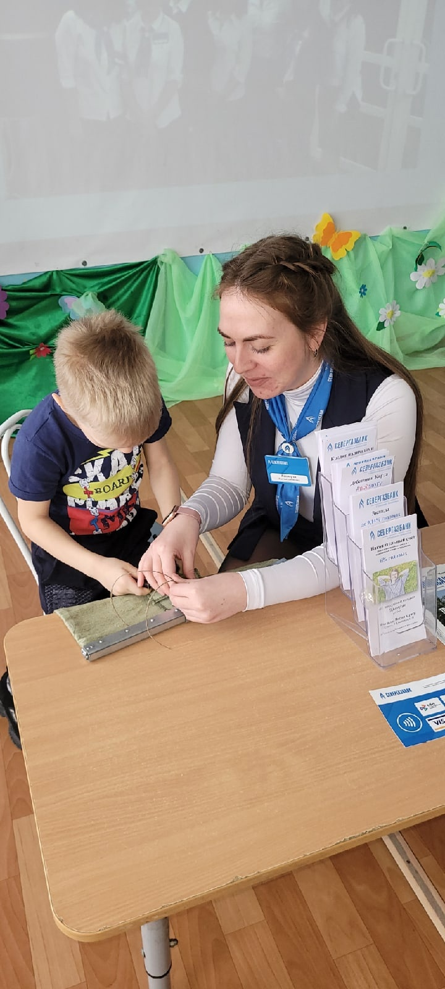
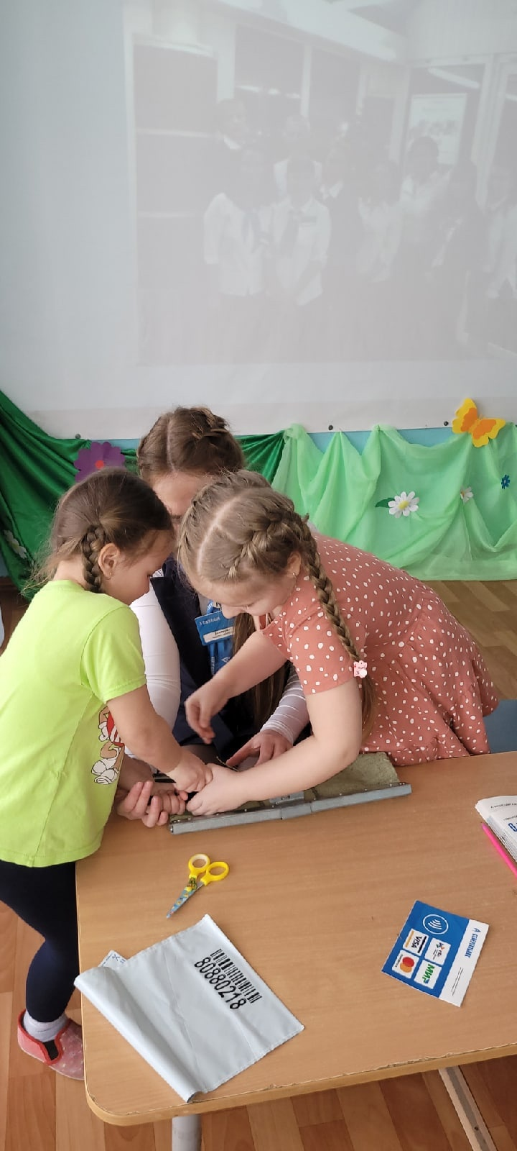
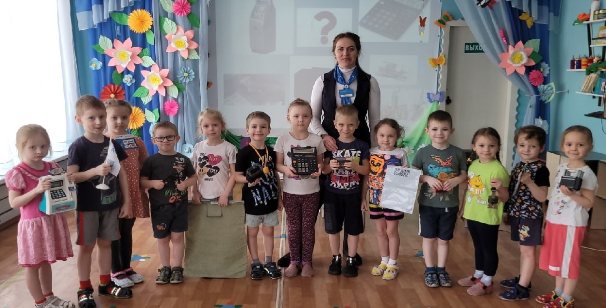

Slide 5
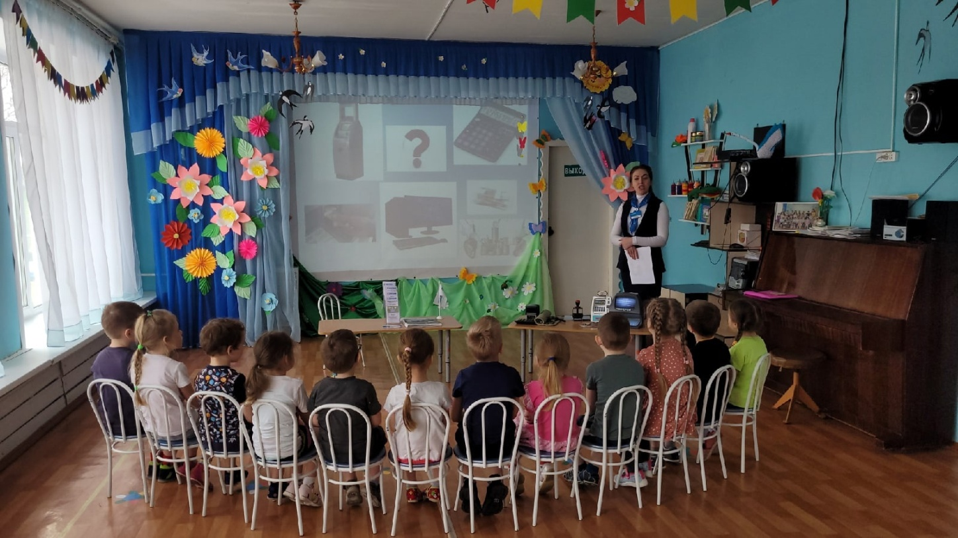
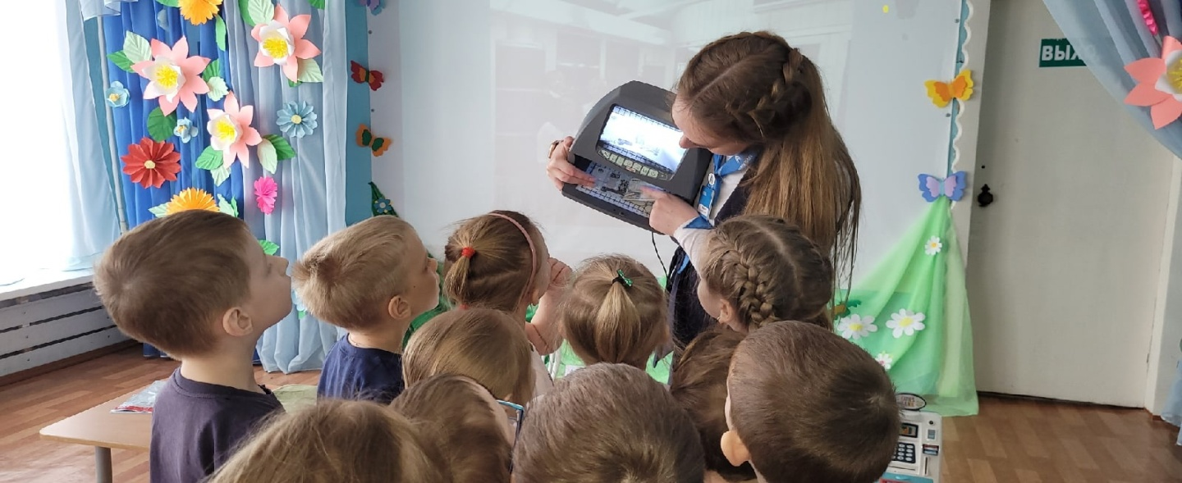
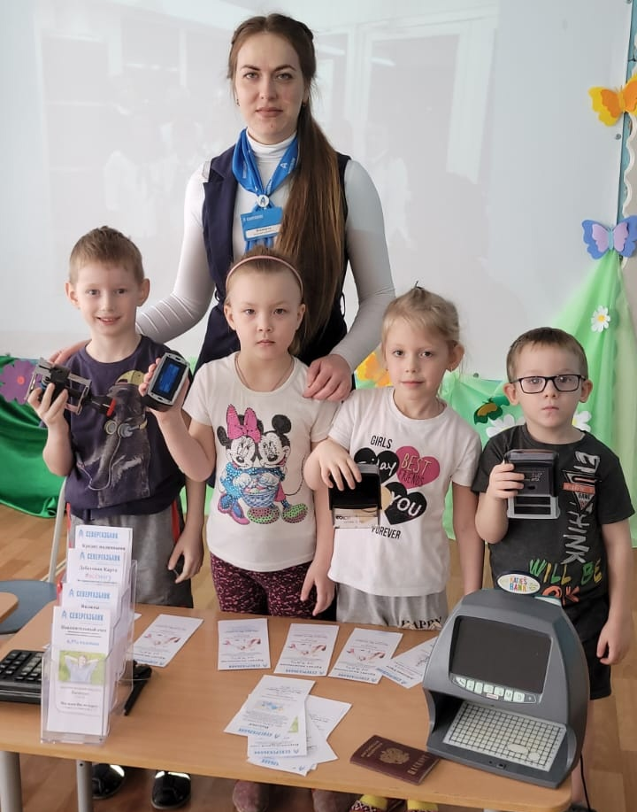
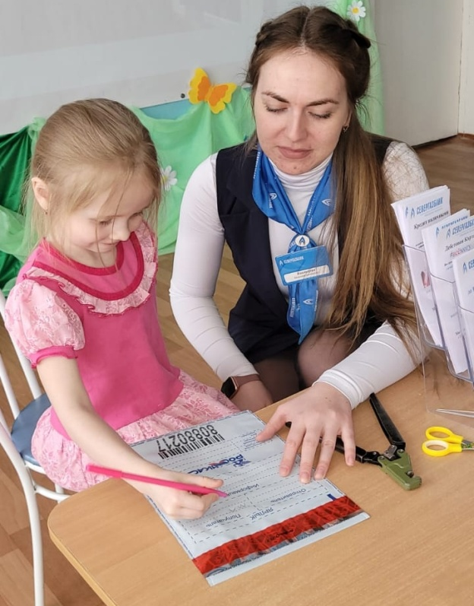

Slide 6
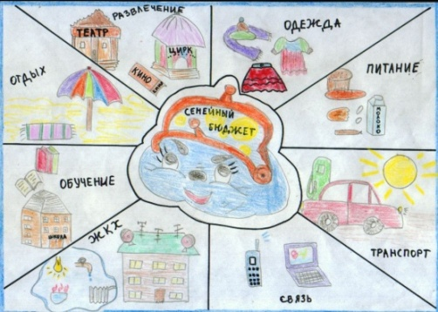
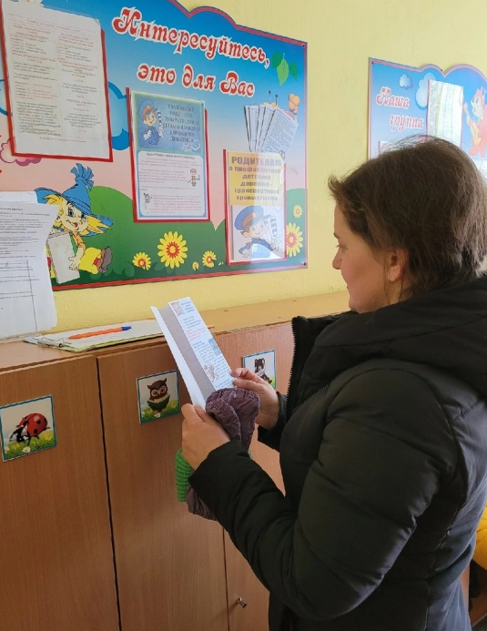
План мероприятий:
игры;
буклеты;
интеллектуальные карты;
составление картотек;
квест - игры.
Родители активные участники в приобщении детей к финансовой грамотности

Slide 7
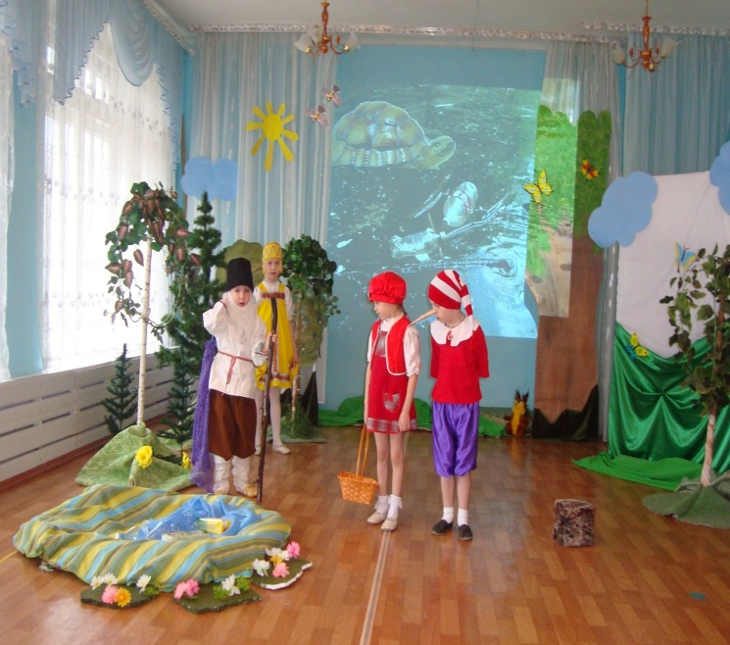
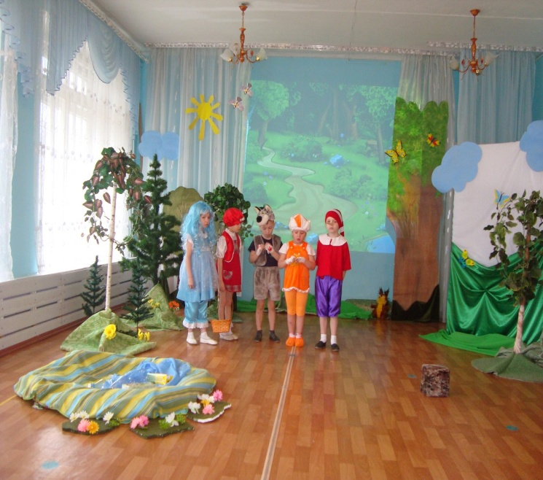
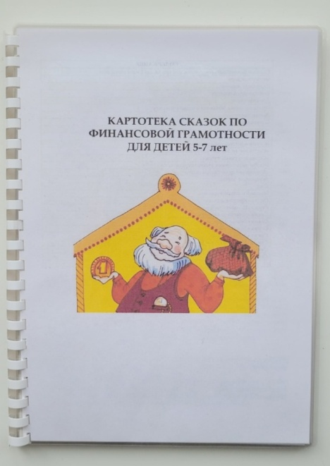
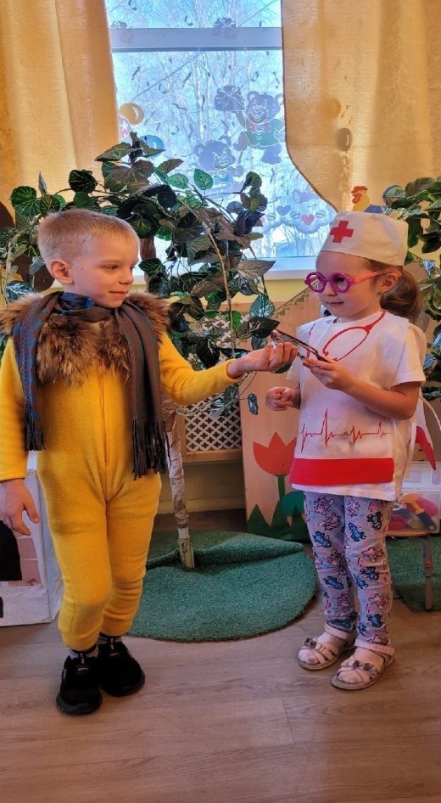
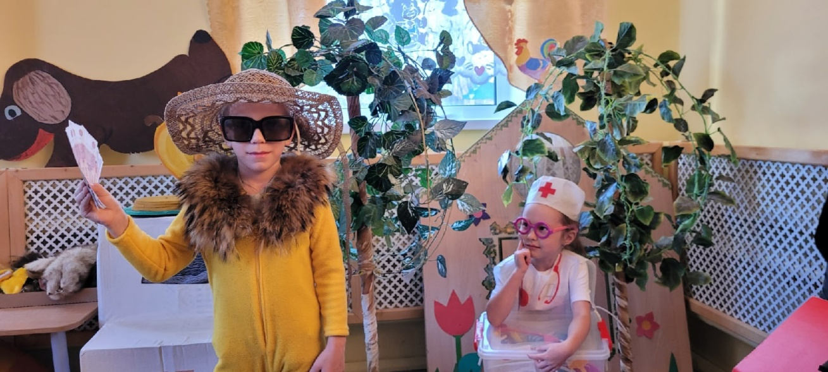
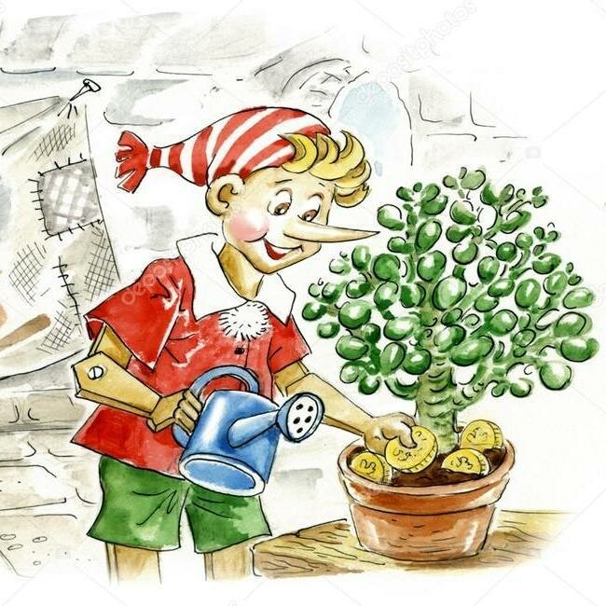

Slide 8
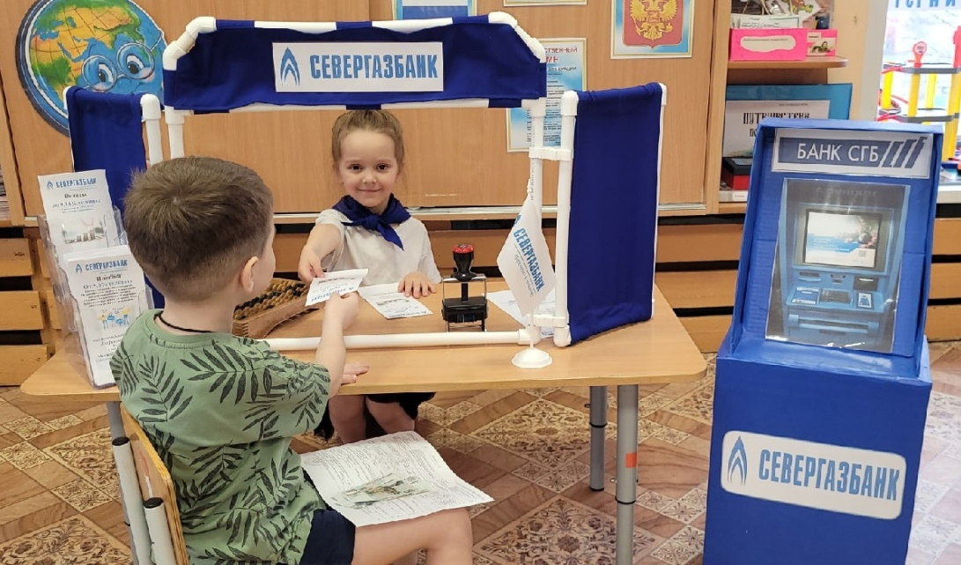
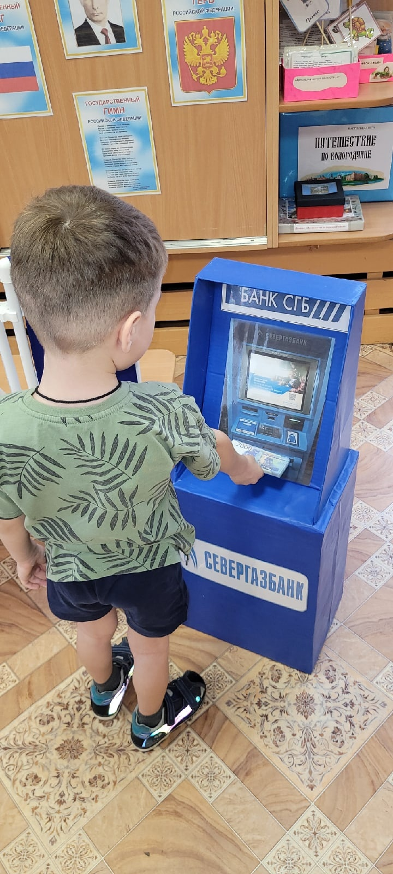
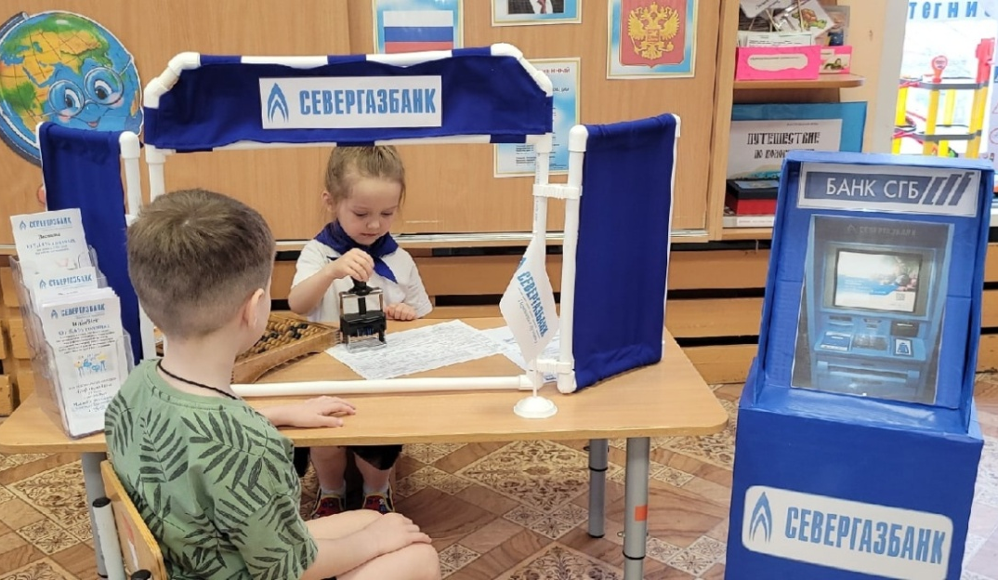
«Игра - банк»

Slide 9
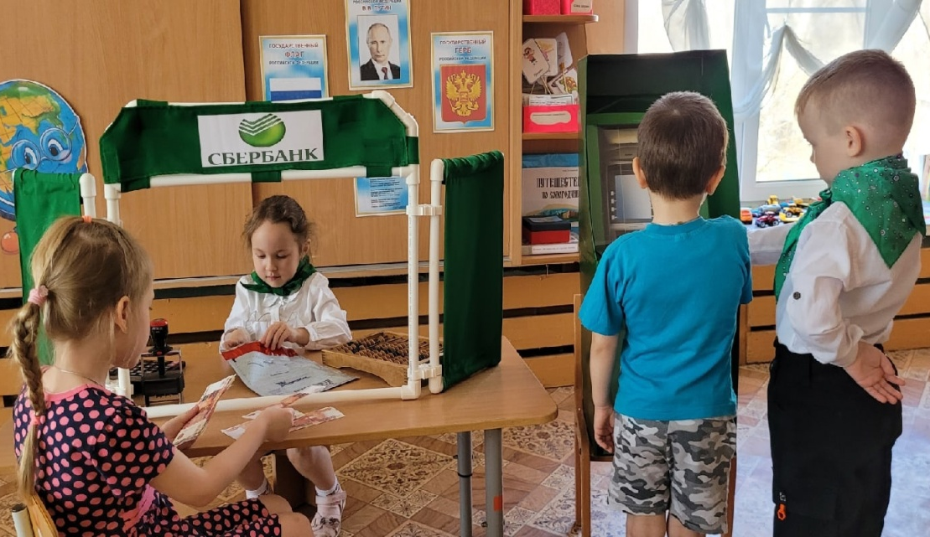
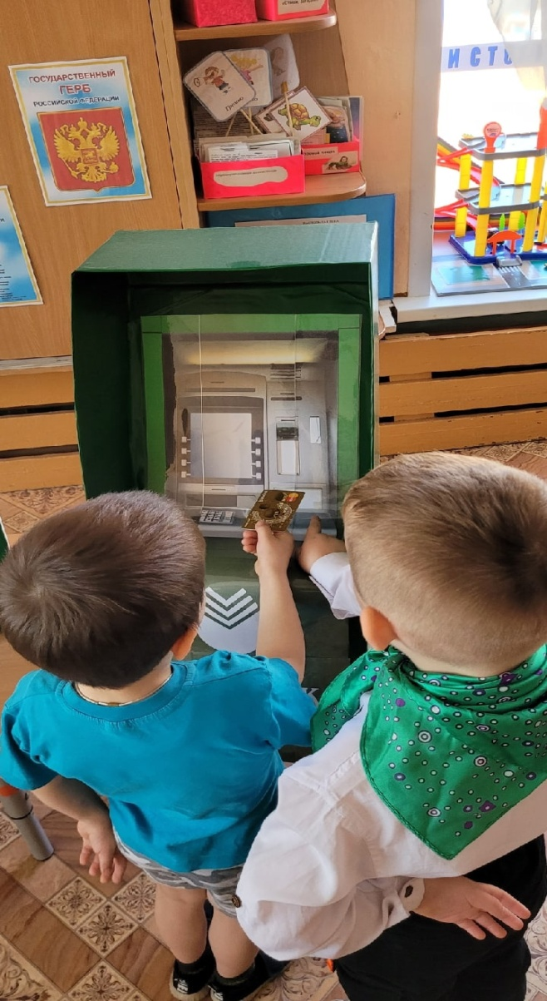
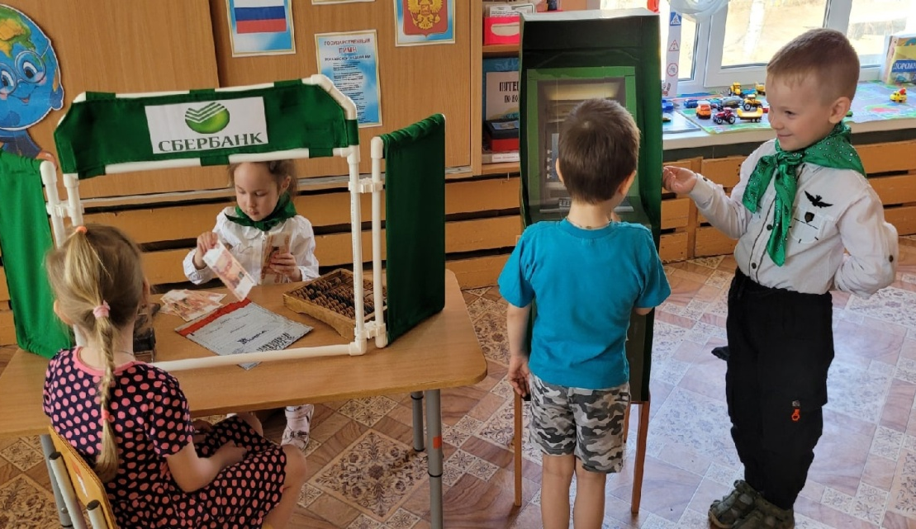
«Игра - банк»

Slide 10
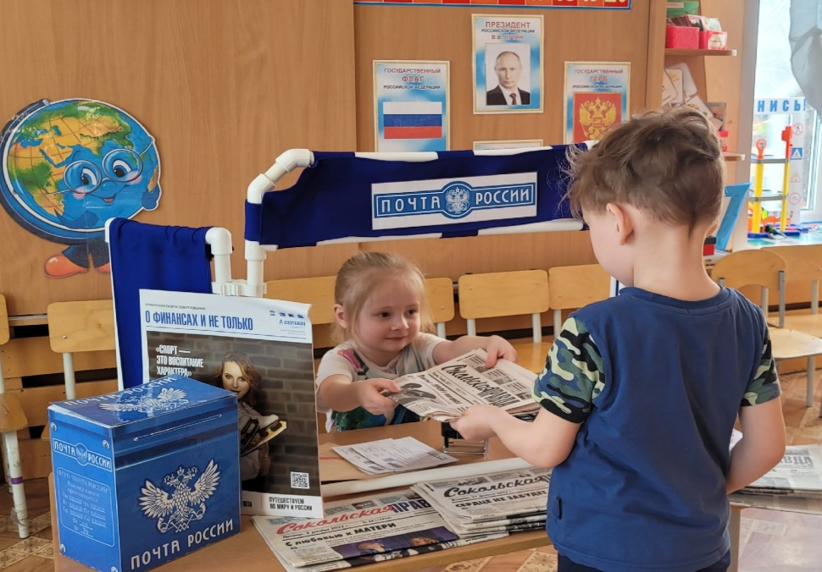
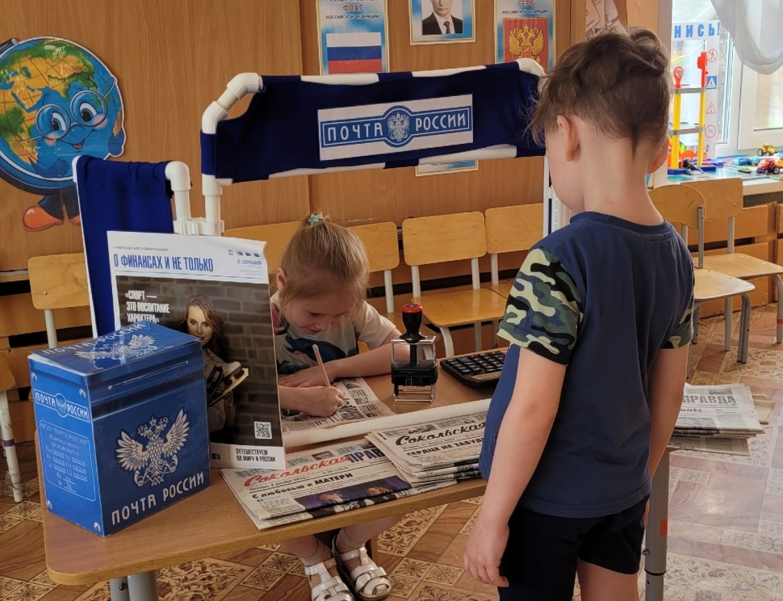
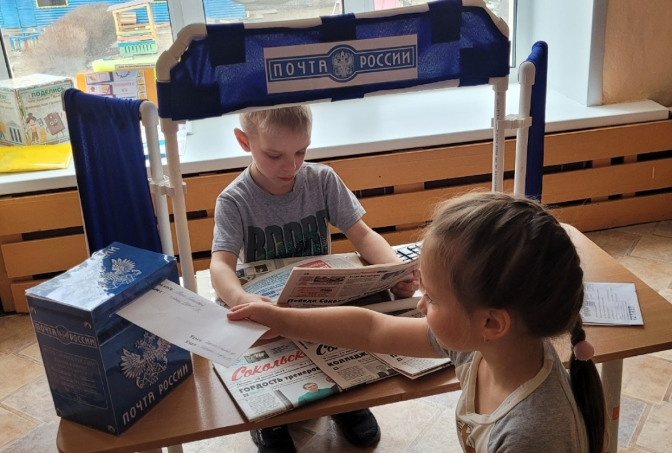
«Игра - почта»

Slide 11
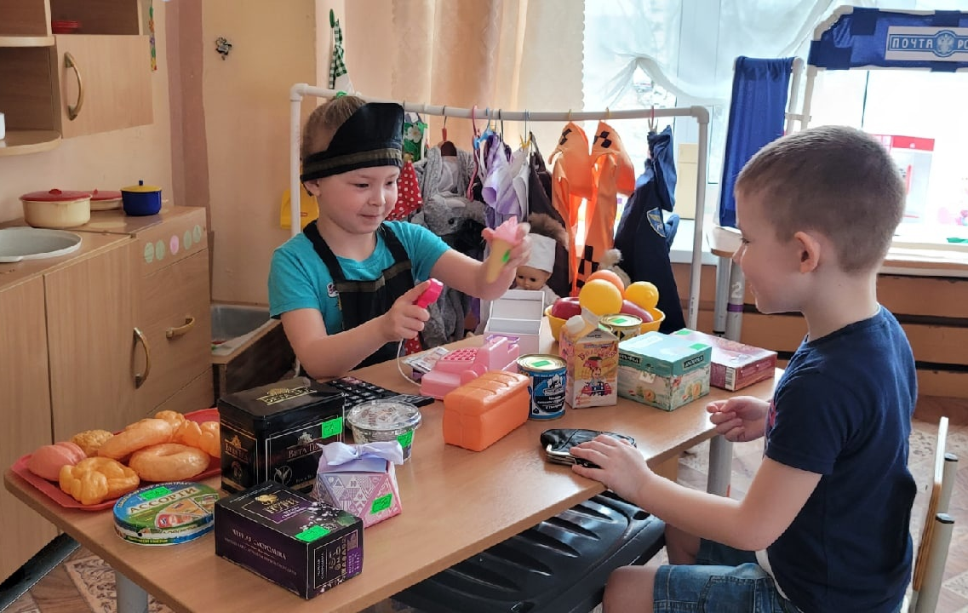
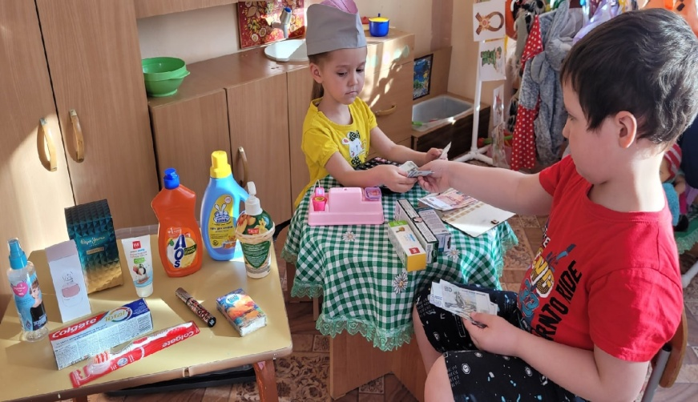
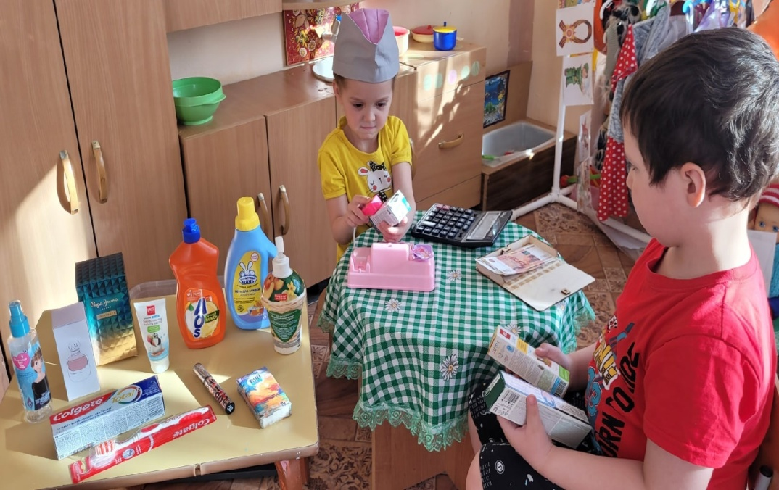
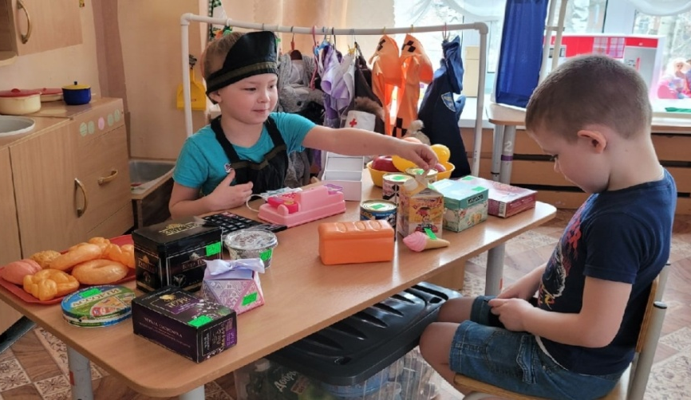
«Игра - магазин»

Slide 12
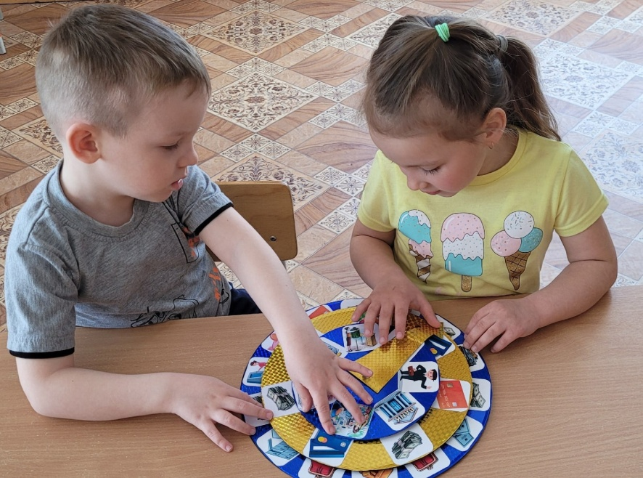
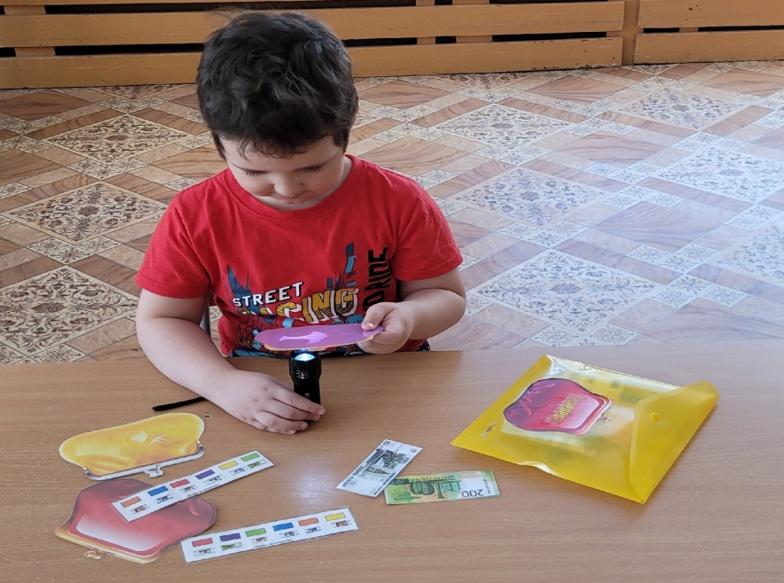
дидактические игры на развитие финансовой грамотности
«Запутанная история»
круги Луллия
«Магазин»
«Бюджет моей семьи»
«Доходы и расходы»

Slide 13
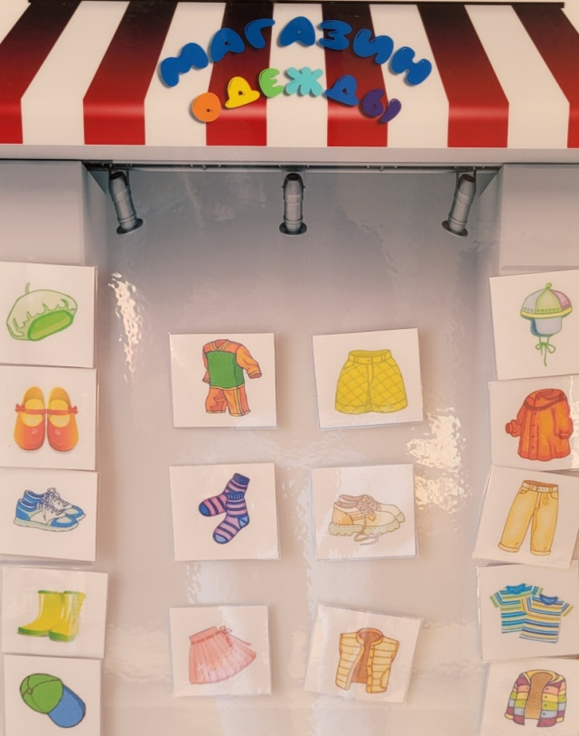
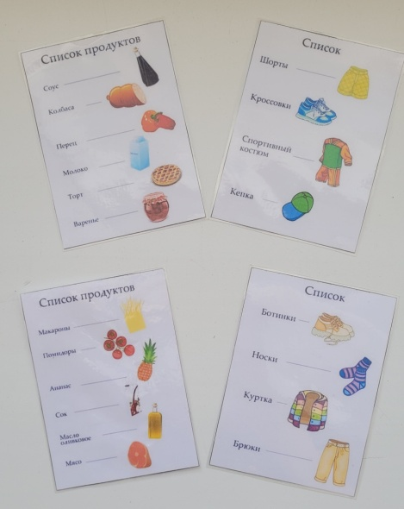
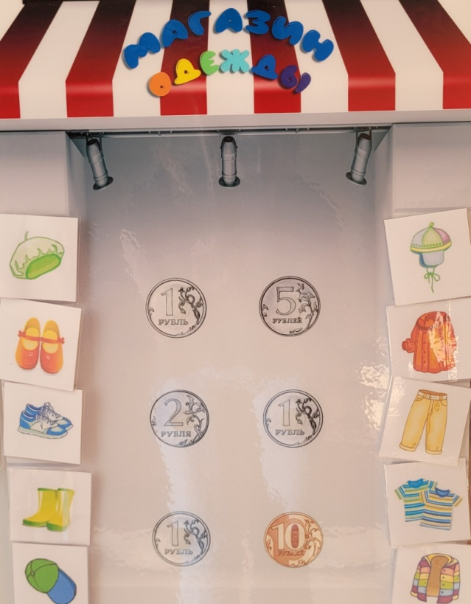
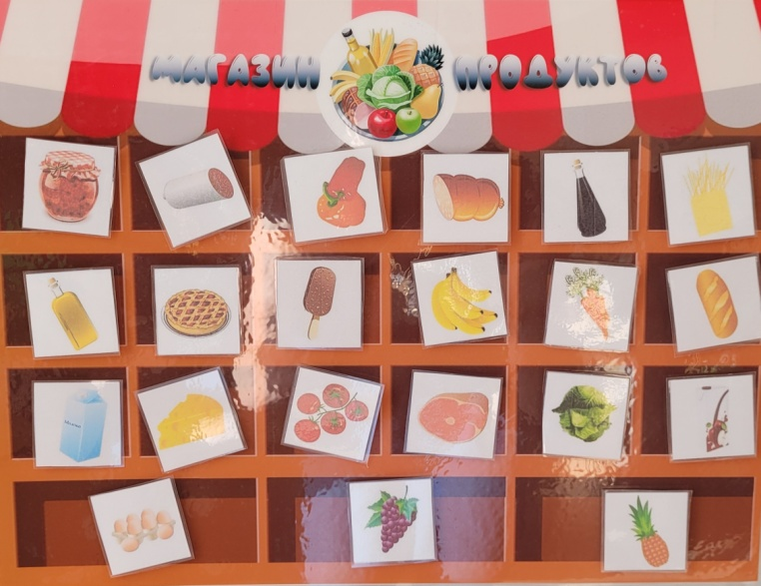
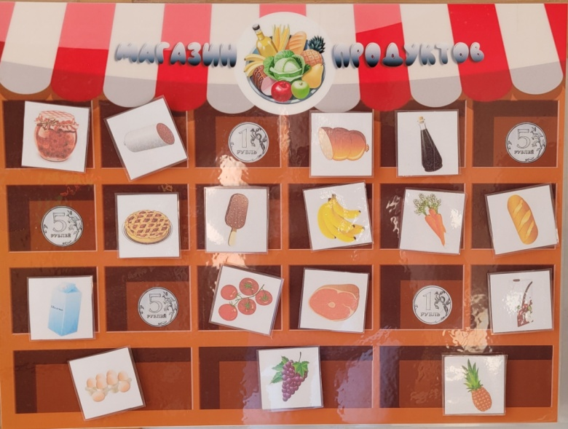

Slide 14
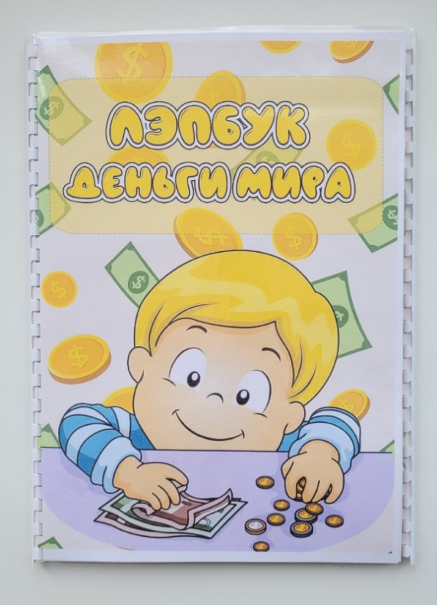
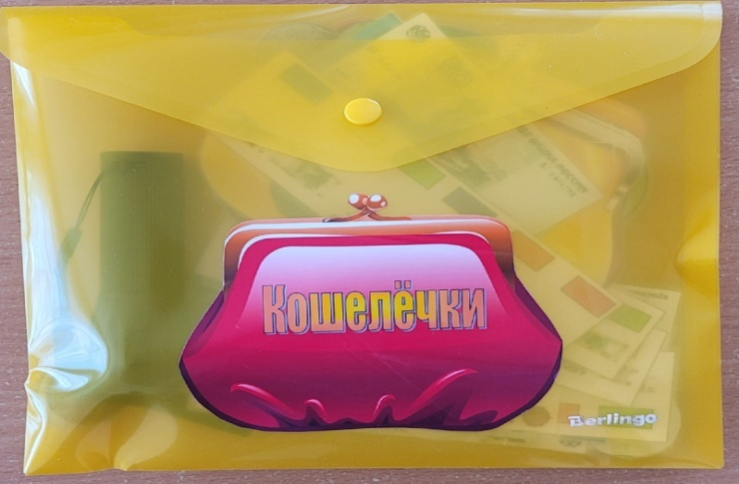
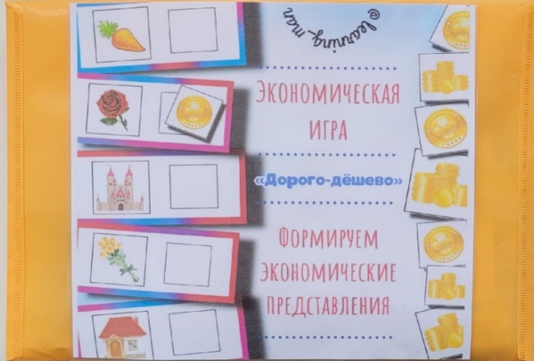
«Кошелечки»
«Деньги мира»

Slide 15
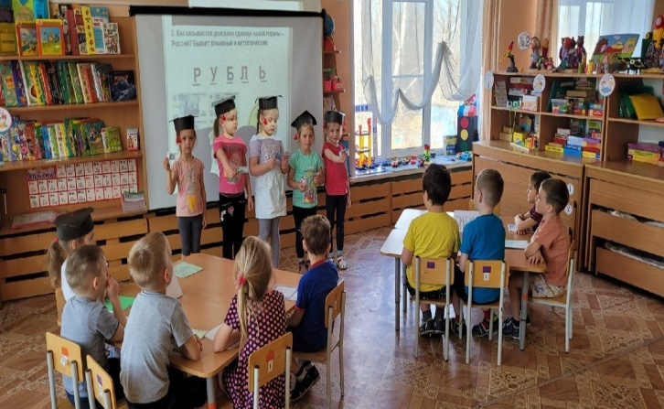
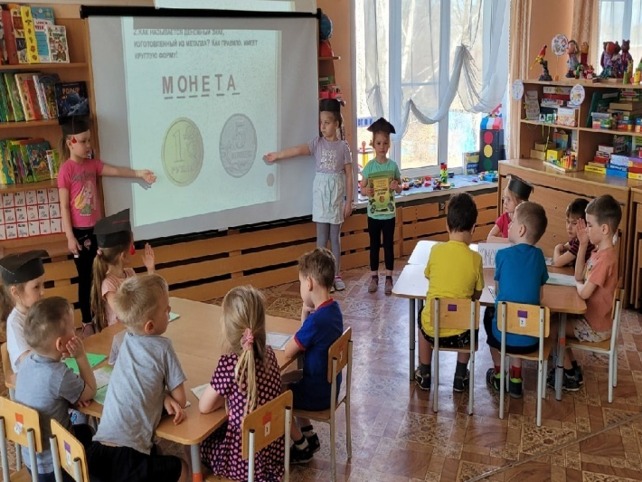
интеллектуальные игры-развлечения
«Что? Где? Почём?»
«Бизнес-клуб»
«Кто на свете всех умнее в экономике сильнее?»
«Аукцион»

Slide 16
Спасибо за внимание!

